Slide 1
《数字电路与数字系统》习题（第2章）
教材编著：戚金清（大连理工大学）
课件制作：杨晓东（郑州大学）
授课教师：杨晓东

Slide 2
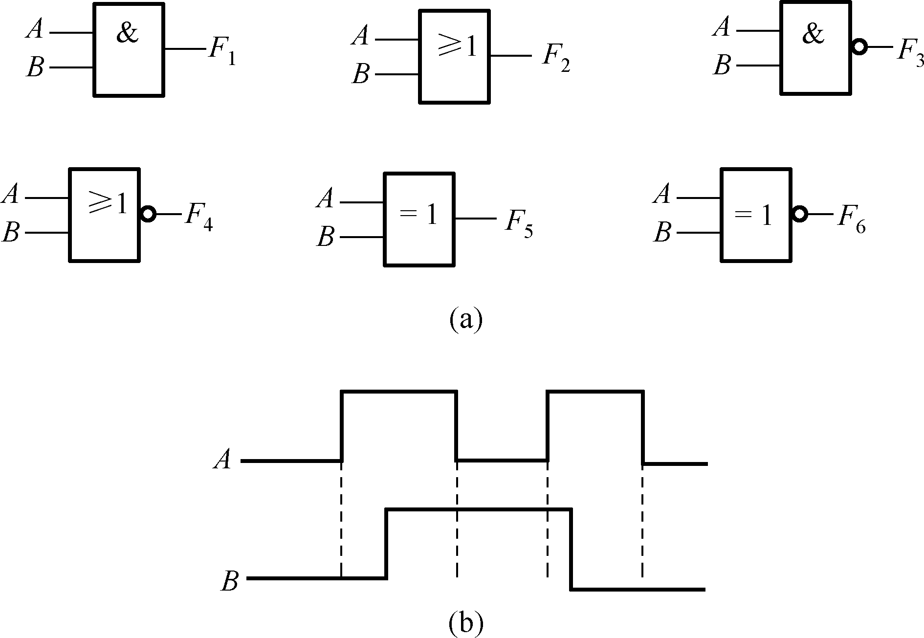
第2章 逻辑门电路
习题2.1 题图2.1(a)画出了几种两输入端的门电路，试对应题图2.1(b)中的A、B波形画出各门的输出F₁～F₆的波形。

Slide 3
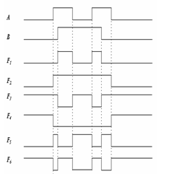
第2章 逻辑门电路
习题2.1 解：

Slide 4

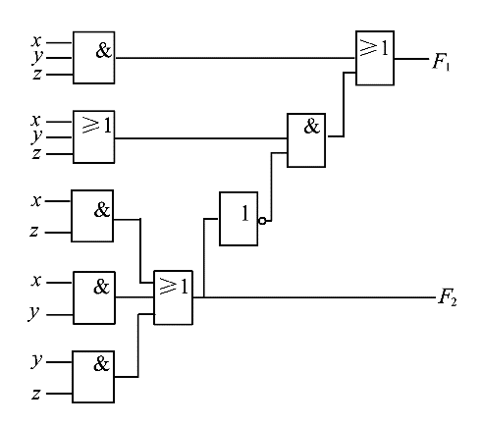

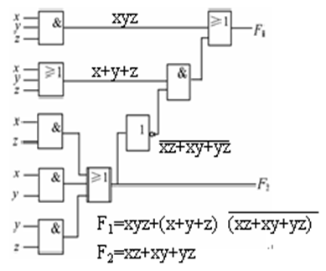
第2章 逻辑门电路
习题2.2 求题图2.2所示电路的输出函数F_{1、}F₂。
解：

Slide 5
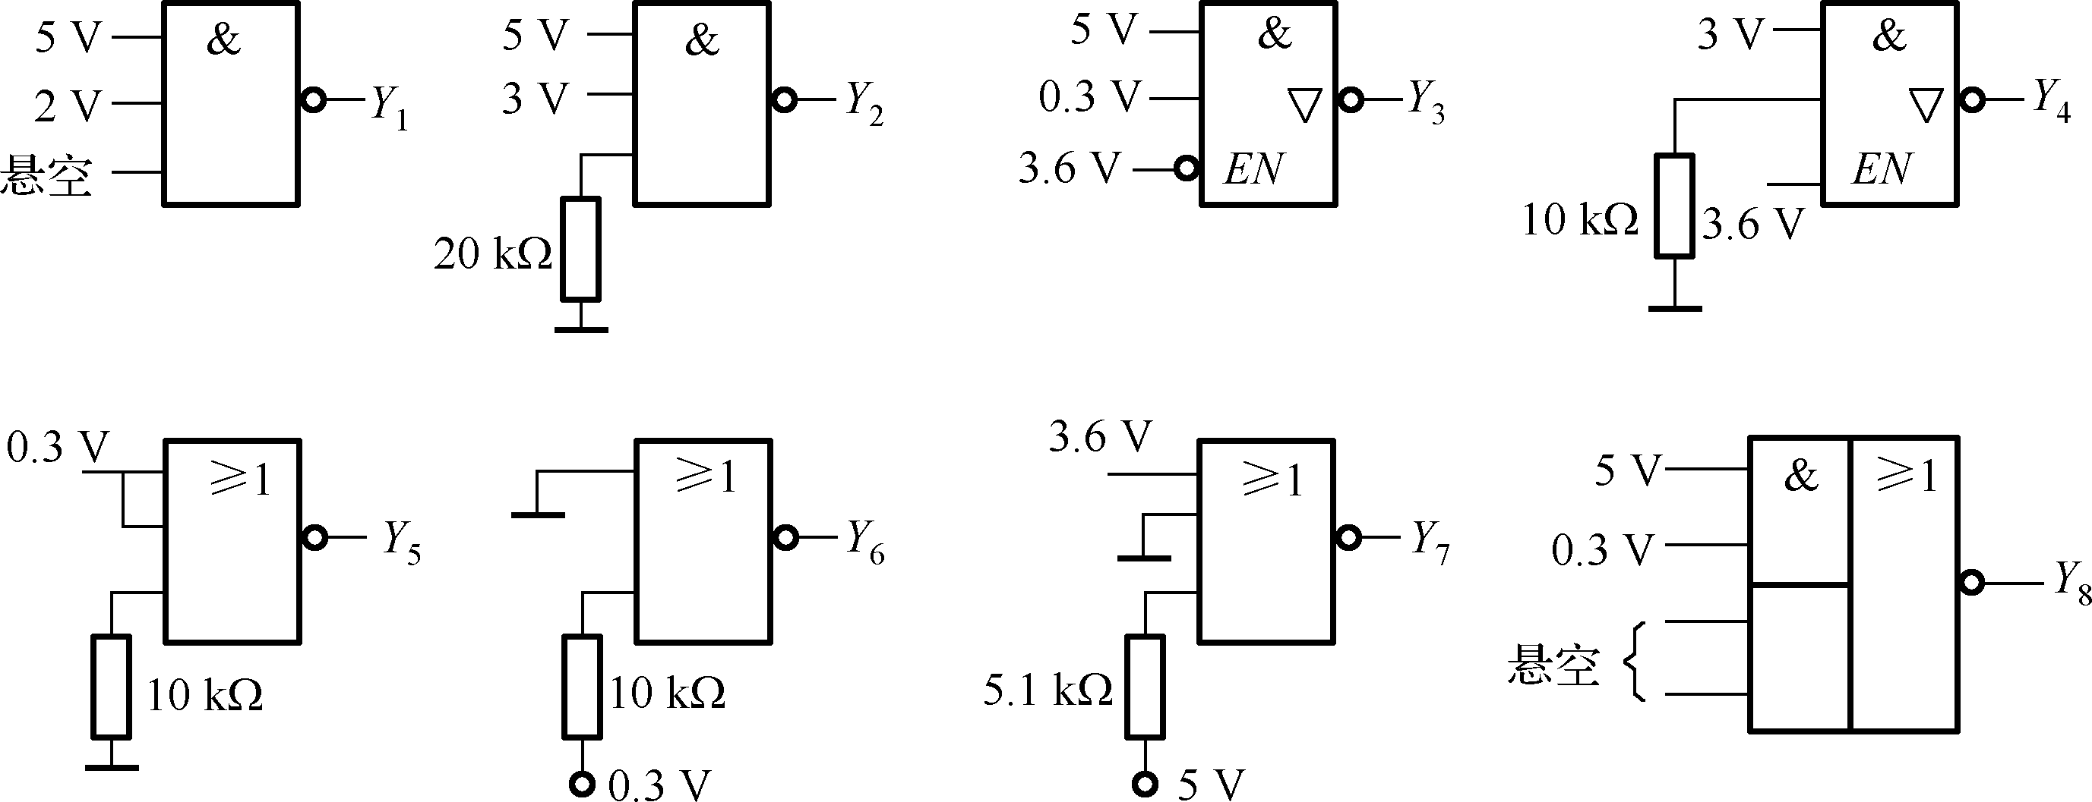
第2章 逻辑门电路
习题2.3 题图2.3中的电路均为TTL门电路，试写出各电路输出Y₁～Y₈状态。
解： Y₁=0, Y₂=0, Y₃=高阻态, Y₄=0,
Y₅=0, Y₆=0, Y₇=0, Y₈=0.

Slide 6

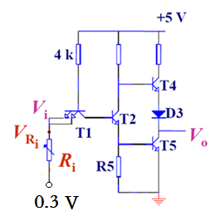
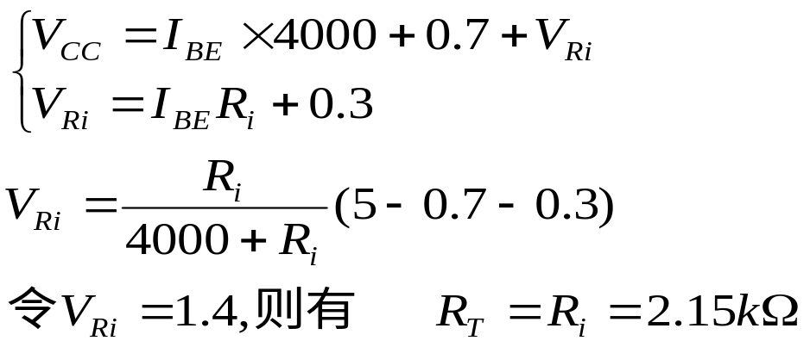
第2章 逻辑门电路
习题2.3 解：对于Y₆的情况，首先求出当V_{T} =1.4 V时的门槛电阻值R_{T}
所以输入端接10千欧电阻时相当于输入高电平。
故 Y₆=0

Slide 7
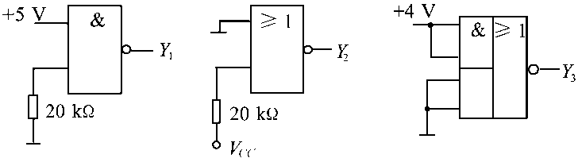
第2章 逻辑门电路
习题2.4 设题图2.4中各门电路为CMOS电路，试求各电路输出端Y₁、Y₂和Y的值。
解： Y₁=1, Y₂=0, Y₃=0

Slide 8
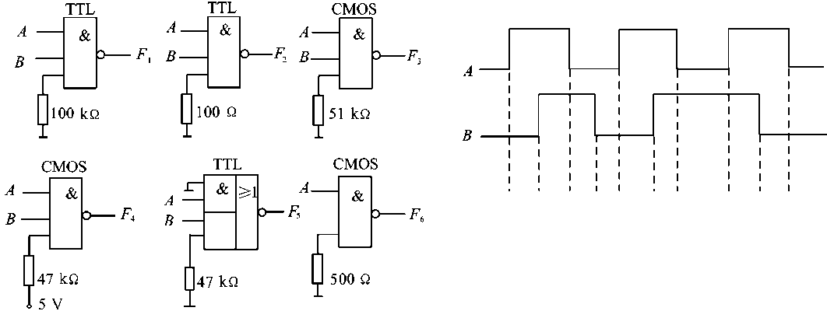
第2章 逻辑门电路
习题2.5 6个门电路及A、B波形如题图2.5所示，试写出F₁～F₆的逻辑函数，并对应A、B波形画出F₁～F₆的波形。

Slide 9
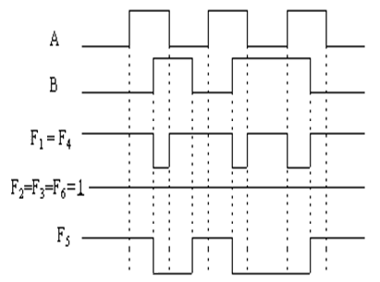
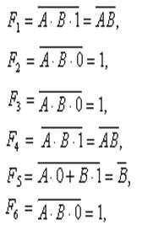
第2章 逻辑门电路
习题2.5 6个门电路及A、B波形如题图2.5所示，试写出F₁～F₆的逻辑函数，并对应A、B波形画出F₁～F₆的波形。
解：

Slide 10
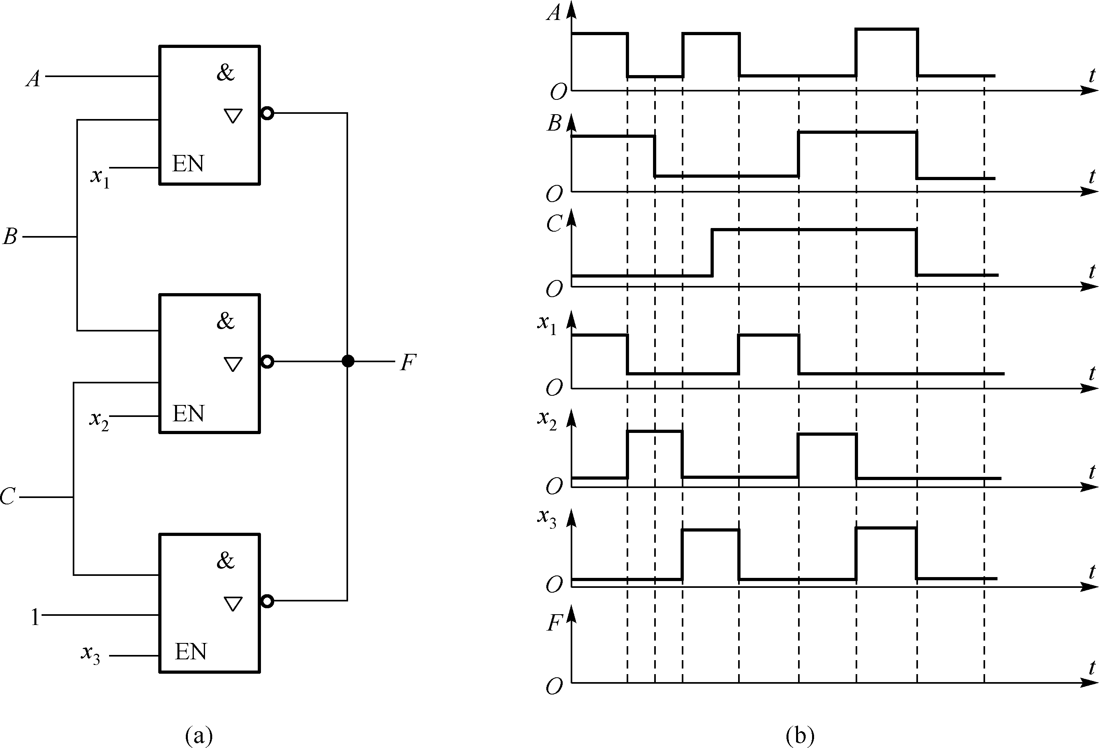
第2章 逻辑门电路
习题2.6 电路及输入波形分别如题图2.6(a)和题图2.6(b)所示，试对应A、B、C、x₁、x₂、x₃波形画出F端波形。

Slide 11
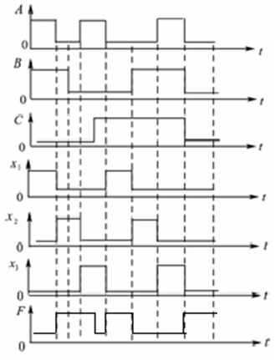
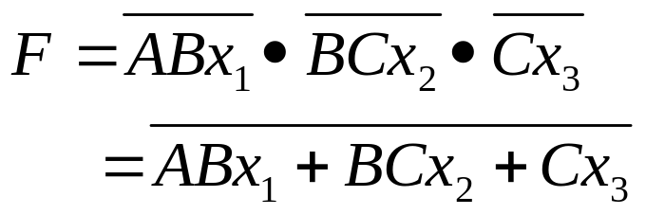
第2章 逻辑门电路
习题2.6 解：

Slide 12
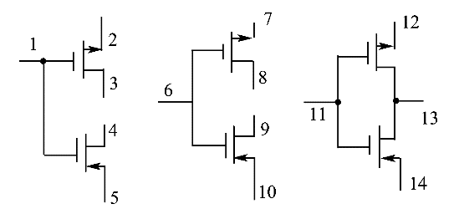
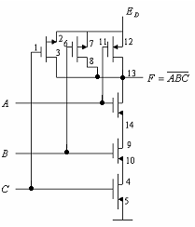
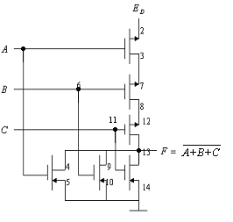
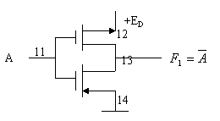
第2章 逻辑门电路
习题2.9 某工厂生产的双互补对称反相器（4007）引出端如题图2.9所示，试分别将它们连接成；（1）反相器；（2）三输入与非门；（3）三输入或非门。
解：（1）、（2）、（3）分别如下图所示。

Slide 13

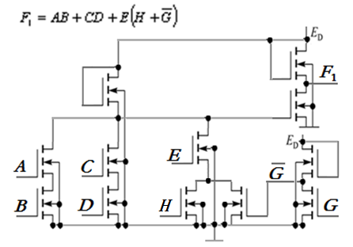
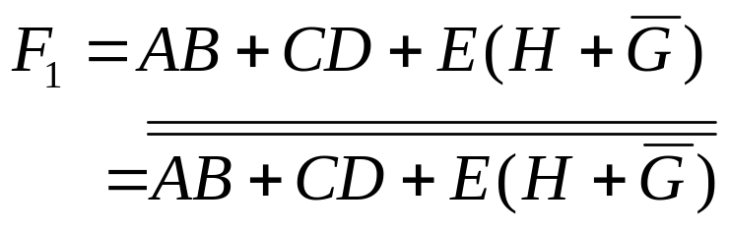
第2章 逻辑门电路
习题2.10 按下列函数画出NMOS电路图。
解：

Slide 14
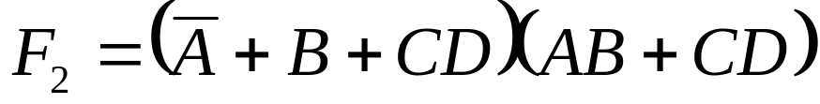
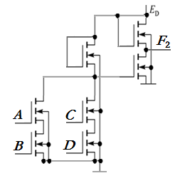
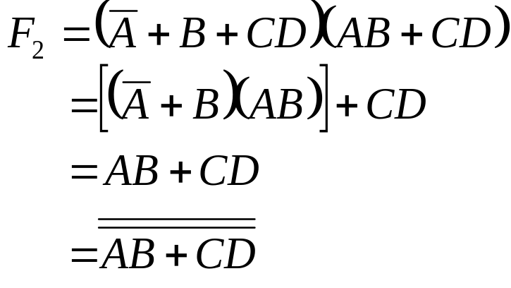
第2章 逻辑门电路
习题2.10 按下列函数画出NMOS电路图。
解：

Slide 15

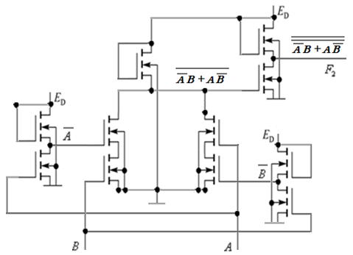
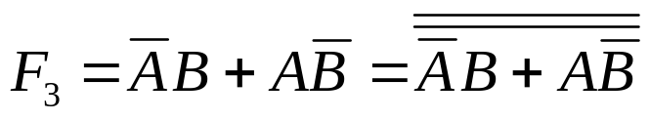
第2章 逻辑门电路
习题2.10 按下列函数画出NMOS电路图。
解：

Slide 16
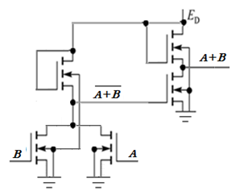
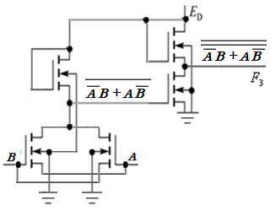
第2章 逻辑门电路
习题2.10 按下列函数画出NMOS电路图。
解法二：

Slide 17
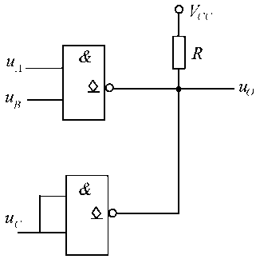
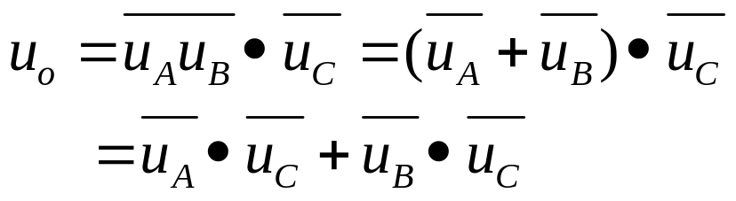
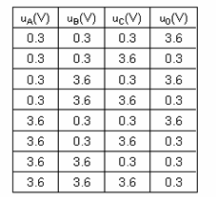
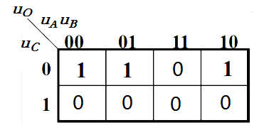
第2章 逻辑门电路
2.11 将两个OC门如题图2.11连接，试写出各种组合下的输出电压u₀及逻辑表达式。
解：

Slide 18
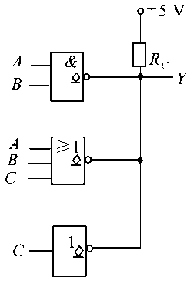
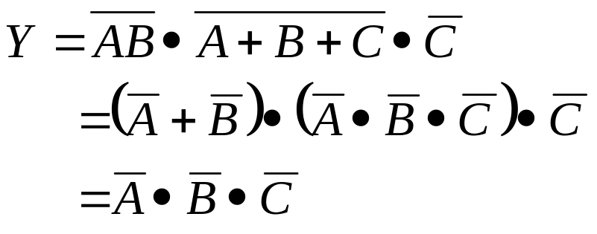
第2章 逻辑门电路
习题2.12 写出题图2.12的电路表达式，并对表达式进行简化。
解：

Slide 19
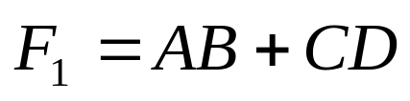
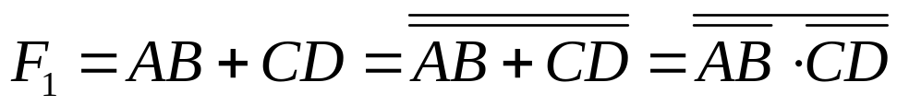
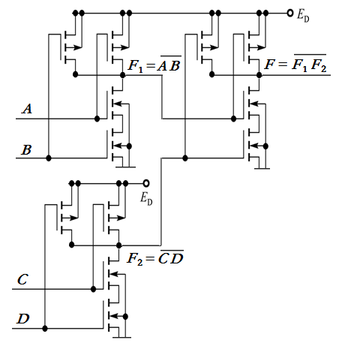
第2章 逻辑门电路
习题2.13 按下列函数画出CMOS电路图。
解：

Slide 20

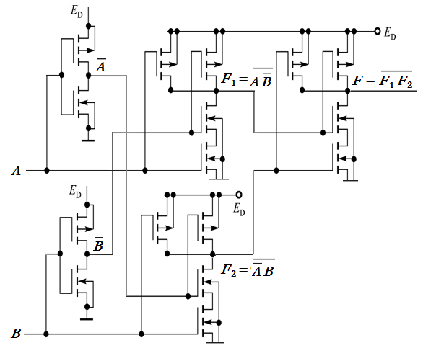
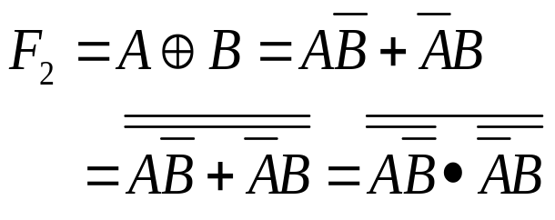
第2章 逻辑门电路
习题2.13 按下列函数画出CMOS电路图。
解：

Slide 21
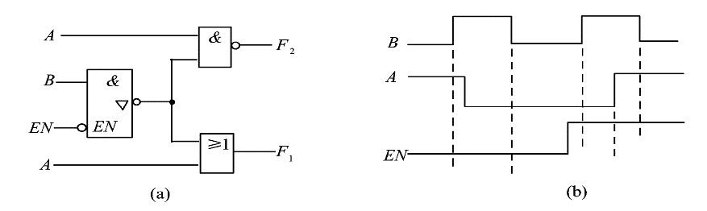



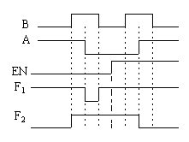
第2章 逻辑门电路
习题2.16 电路如题图2.16所示，试对应题图2.16(b)的输入波形画出F_{1、}F₂的对应波形。
解： EN=0时，F₁= ，F₂=
EN=1时，F₁=1，F₂=
据此在图2.16(b)上画出F₁.F₂波形如下：

Slide 22
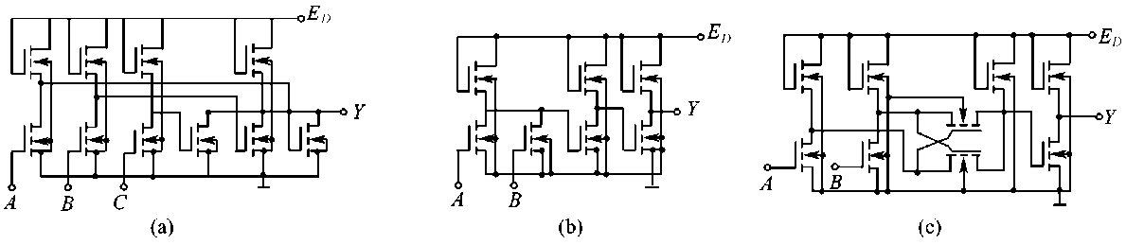
第2章 逻辑门电路
习题2.17 写出题图2.17中NMOS电路的逻辑表达式。

Slide 23
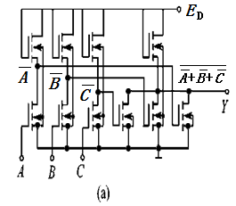
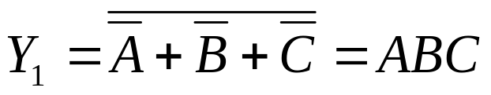
第2章 逻辑门电路
习题2.17 写出题图2.17中NMOS电路的逻辑表达式。
解：(a)

Slide 24
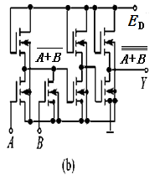
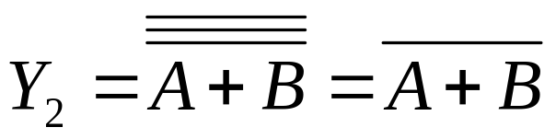
第2章 逻辑门电路
习题2.17 写出题图2.17中NMOS电路的逻辑表达式。
解： (b)

Slide 25
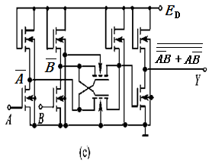
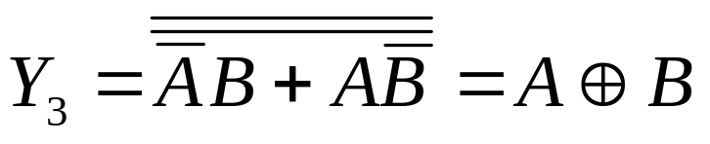
第2章 逻辑门电路
习题2.17 写出题图2.17中NMOS电路的逻辑表达式。
解：(c)

Slide 26
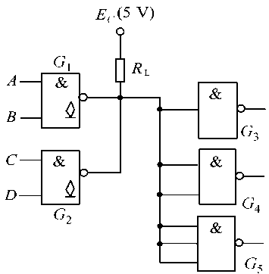
第2章 逻辑门电路
习题2.19 题图2.19中，G₁、G₂为“线与”的两个TTL OC门， G₃、G₄、G₅为三个TTL与非门。若G₁、G₂皆输出低电平时，允许灌入的电流I_{OL} = 15 mA; G₁、G₂门皆输出高电平时的拉电流I_{OH} < 200μA，而负载一个TTL与非门的输出短路电流I_{IL} = 1.1 mA ，输入反相漏电流I_{IH} < 5μA ，E_{C} = 5V，求负载电阻R_{L}应选多大。

Slide 27
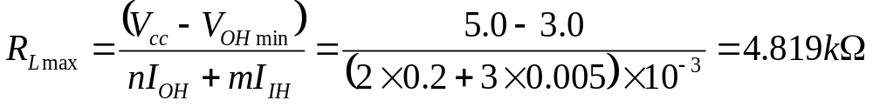
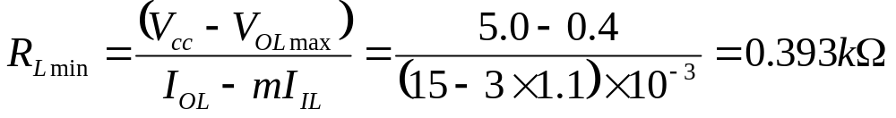
第2章 逻辑门电路
习题2.19 解：
所以，选定的R_{L}值应在0.39 kΩ与4.82 kΩ之间，可以取R_{L} = 1～2 kΩ。

Slide 28





第2章 逻辑门电路
习题2.20 写出题图2.20(a)~(c)各TTL门电路的输出逻辑表达式F₁、F₂和F₃ 。
解：(a)
(b)
(c)

Slide 29

第2章 逻辑门电路
习题2.21 写出题图2.21中CMOS电路的输出逻辑表达式F₁和F₂ 。

Slide 30




第2章 逻辑门电路
习题2.21 写出题图2.21中CMOS电路的输出逻辑表达式F₁和F₂ 。
解：

